Slide 1
Автоматизация проверки текста на соответствие научному стилю
Андросов Владимир, студент 4 курса бакалавриата СПбГЭТУ, vuandrosov@gmail.com
Блеес Эдуард, студент 1 курса магистратуры, edw252@gmail.com
Марк Заславский, ассистент каф. МОЭВМ, mark.zaslavskiy@gmail.com

Slide 2
Проблема
Соответствие статьи научному стилю является одним из основных критериев принятия статьи к публикации
Процесс публикации статьи долгий, в связи с необходимостью внесения изменений после получения результата рецензирования статьи от третьих лиц

Slide 3
Актуальность проблемы
Статьи должны соответствовать научному стилю
Статьи требуются бакалаврам, магистрам аспирантам, число которых растет

Slide 4
Цель и задачи работы
Цель работы – исследовать возможность автоматизации процесса проверки статьи на соответствие научному стилю
Задача – предложить решение, позволяющее проверить научную статью по нескольким критериям, основываясь на проведенном исследовании

Slide 5
Область применения проекта
Сокращение времени публикации статей за счет автоматизации части процесса проверки статьи

Slide 6
Существующие решения
Часть проверки на соответствие научному стилю - оценка качества текста – SEO-анализ текста – развитое в связи с необходимостью продвигать контент в интернете направление.
Конкуренты за решение проблемы:
Сервисы предоставляющие возможность провести SEO-анализ текста
Рецензирование статьи силами редакторов

Slide 7
Концепция проекта. Критерии для автоматизации
Содержание «воды» в тексте – процентное соотношение количества стоп-слов в тексте к общему количеству слов. Стоп-слова – слова, не несущие смысловой нагрузки.
Естественность текста согласно закону Ципфа.
Закон Ципфа – эмпирическая закономерность распределения частоты слова естественного языка или достаточно длинного текста: если все слова упорядочить по убыванию частоты их использования, то частота n-го слова в таком списке окажется приблизительно обратно пропорциональной n.

Slide 8
Концепция проекта. Метод решения
Python-сценарий
Причины:
Первоначальная версия – Python сценарий – это быстро
Легкость расширения
Наличие множества модулей

Slide 9
Особенности реализации. Алгоритм работы.
1. Синтаксический разбор .md файла
Перевод из .md в html для дальнейшего парсинга и выделения текста
2. Синтаксический разбор текста
Перевод текста в набор слов

Slide 10
Особенности реализации. Алгоритм работы.
3. Анализ текста как набора слов
Морфологический анализ слов
4. Математические расчеты и построение графиков

Slide 11
Использованные технологии
Python 3.5
Модули:
mistune – работа с .md
Bs4 – парсинг Html
Pymorphy2 – морфологический анализатор
Scipy, matplotlib – математические рассчеты

Slide 12
Результаты исследования
Исследование работы исполняемого сценария проводилось на статьях, написанных студентами СПбГЭТУ «ЛЭТИ» в рамках факультатива по подготовке научных статей. Выборка состояла из 17 статей.
«Водность» текста: 14.676 – 24.3655. Среднее значение 20.0499;
Отклонение от закона Ципфа: 2.3869 – 8.7569. Среднее значение 6.5566

Slide 13
Планы по развитию решения
Увеличение количества критериев проверки
Исследование на большой выборке научных статей для определения более точных критериев оценки качества статьи

Slide 14
Спасибо за внимание
Андросов Владимир, студент 4 курса бакалавриата СПбГЭТУ, vuandrosov@gmail.com
Блеес Эдуард, студент 1 курса магистратуры, edw252@gmail.com
Марк Заславский, ассистент каф. МОЭВМ, mark.zaslavskiy@gmail.com

Slide 15
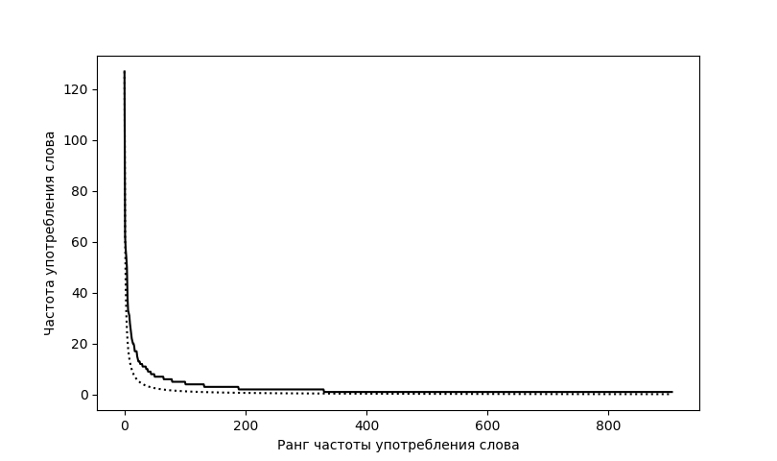

Slide 16

Показатель отклонения

Slide 17
Рекомендации по интерпретации результатов проверки
Уровни «водности» текста:
До 20% - естественное содержание;
От 20% до 30% - превышенное содержание;
От 30% - высокое содержание.
Уровни значений показателя отклонения от закона Ципфа:
Больше 12 – низкая естественность;
7-12 – средний уровень
2-7 – хороший уровень
Меньше 2 – очень хороший уровень

